Slide 1

Cumbre Mundial de Comunicación Pólitica
Quito, Ecuador.
Noviembre 2016.

Slide 2
Razonar la comunicación política desde la complejidad y el pensamiento estratégico y sistémico
Dr. Octavio Islas
Centro de Altos Estudios en Internet y Sociedad de la Información, Universidad de los Hemisferios .
http://octavioislas.com
Notes:
No tengo la verdad absoluta. Tampoco aspiro a ser depositario de ella. Me abruman las preguntas y, eso sí, tengo muchas preocupaciones.
En esta oportunidad, compartiré con ustedes algunas de mis preocupaciones.

Slide 3
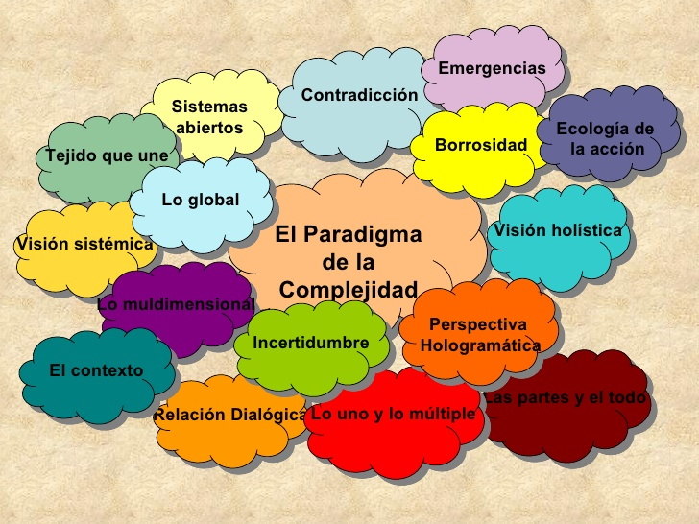
Dr. Octavio Islas octavio.islas@uhemisferios.edu.ec
Notes:
La estrategia política –afima Edgar Morin (2011, p.32) “requiere al conocimiento complejo, porque la estrategia surge trabajando con y contra lo incierto, lo aleatorio. El juego múltiple de las interacciones y las retroacciones”.

Slide 4
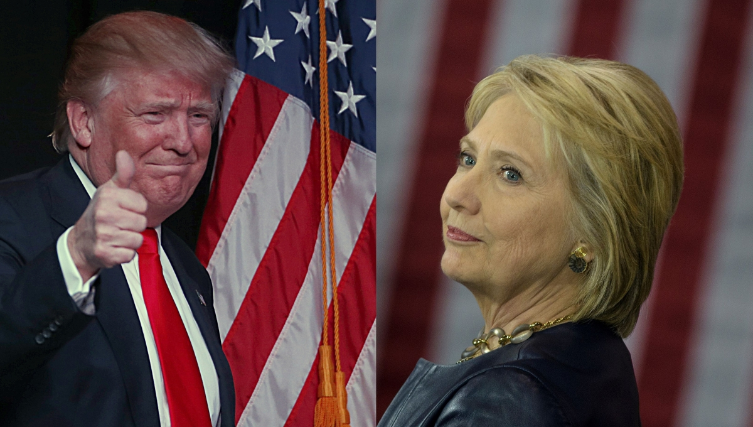
Dr. Octavio Islas octavio.islas@uhemisferios.edu.ec
Notes:
La victoria de Donaldo Trump sobre Hilaria Clinton, en los comicios celebrados el martes 8 de noviembre, en Estados Unidos, establece un significativo parteaguas en el imaginario de las campañas electorales y, por supuesto, en la comunicación política.

Slide 5

Dr. Octavio Islas octavio.islas@uhemisferios.edu.ec
Notes:
¿Por qué califico esos comicios como un parteaguas?

Slide 6
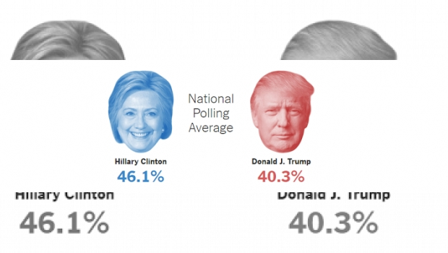
Dr. Octavio Islas octavio.islas@uhemisferios.edu.ec
Notes:
En primer lugar, destaca el rotundo fracaso de las casas encuestadoras y sus anquilosados métodos para identificar y medir la intención del voto ciudadano.
De ninguna manera se trata de un hecho aislado. No solo fallaron los encuestadores en los comicios celebrados en la Unión Americana el pasado 7 de noviembre:

Slide 7

Dr. Octavio Islas octavio.islas@uhemisferios.edu.ec
Notes:
Erraron además los sondeos de opinión realizados en torno al Referéndum convocado por David Cameron como primer ministro del Reino Unido (Brexit), que determinaron la salida del Reino Unido de la Unión Europea, en la votación celebrada el pasado 23 de junio.

Slide 8
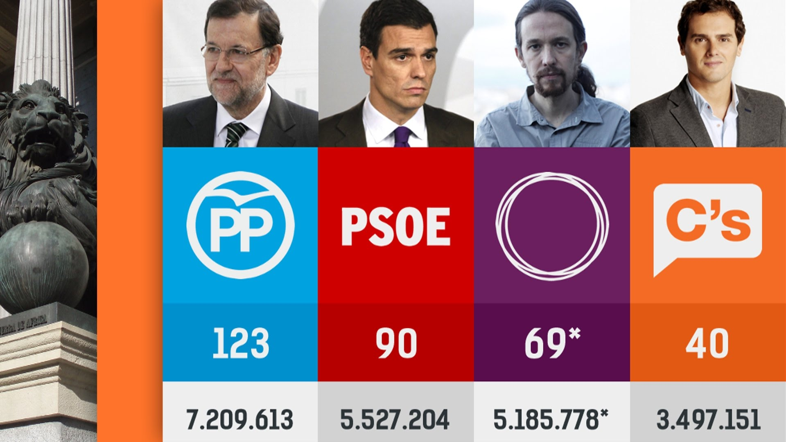
Dr. Octavio Islas octavio.islas@uhemisferios.edu.ec
Notes:
Tres días después, el 26 de junio, en España también se equivocaron en los resultados que anticiparon sobre la intención del voto ciudadano en las elecciones generales de España de 2016, destacando que fue subestimado el voto del Partido Popular –de Mariano Rajoy-, y fue exagerado el voto de Unidos Podemos.

Slide 9
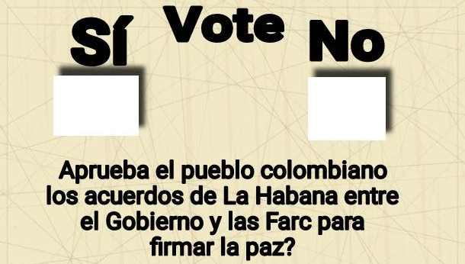
Dr. Octavio Islas octavio.islas@uhemisferios.edu.ec
Notes:
Los encuestadores también se equivocaron en los resultados que anticiparon sobre el Plebiscito de la Paz, convocado por el gobierno del presidente Juan Manuel Santos, en Colombia, el domingo 2 de octubre para decidir sobre los acuerdos de paz con las Fuerzas Armadas Revolucionarias de Colombia (FARC).

Slide 10
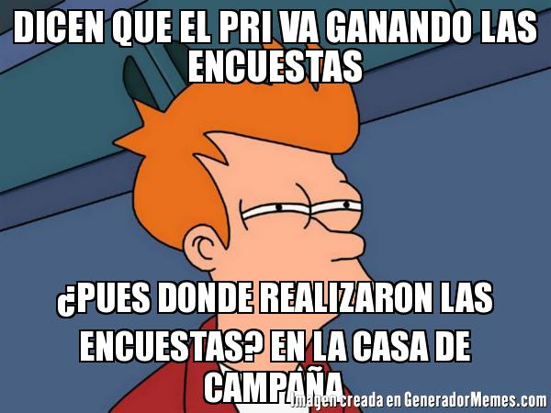
Dr. Octavio Islas octavio.islas@uhemisferios.edu.ec
Notes:
La mayoría de los encuestadores serios –quienes no comprometen de antemano el resultado de las encuestas con el mejor postor, como desafortunadamente ocurre con gran regularidad en México-, sigue trabajando con instrumentos muy rudimentarios –expresión de las inercias del pensamiento simplificante-. Ignoran la utilidad de Big Data y el reconocimiento y análisis de patrones (metodología empleada por Marshall McLuhan).

Slide 11

Dr. Octavio Islas octavio.islas@uhemisferios.edu.ec
Notes:
En el desconocimiento del empleo que admiten las avanzadas herramientas digitales en el imaginario de la opinión pública, radica buena parte de la explicación de la señalada secuencia de estrepitosos fracasos de las grandes firmas encuestadoras. Los sondeos de opnión se siguen levantando como en 1940. Sus instrumentos y metodologías poco han cambiado

Slide 12
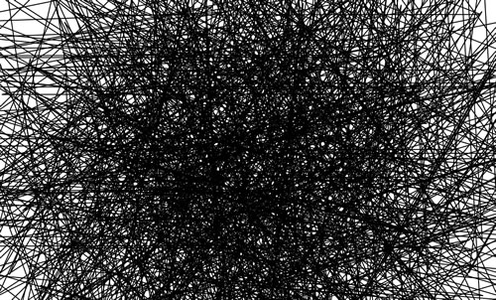
Dr. Octavio Islas octavio.islas@uhemisferios.edu.ec
Notes:
Solo el hombre crea nuevos órdenes, y lo hace a partir del caos (Alberto 2003, pág.29). Además debenos tener presente que la realidad no solo es compleja, además es fluida. Cambia constantemente. La velocidad, discontinuidad y turbulencia superan, por mucho, las posibiidades de las viejas herramientas e instrumentos destinados al análisis de la opinión pública.

Slide 13
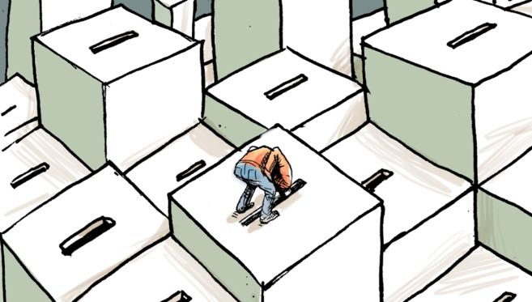
Dr. Octavio Islas octavio.islas@uhemisferios.edu.ec
Notes:
En los recientes comicios celebrados en Estados Unidos, los encuestadores sencillamente no fueron capaces de identificar el número y el peso específico de los millones de trumpistas “closeteros” (el voto de la vergüenza).

Slide 14

Dr. Octavio Islas octavio.islas@uhemisferios.edu.ec
Notes:
En segundo lugar, las redes sociales infringieron una apabullante derrota a los medios de comunicación convencionales, dando fin a su hegemonía pavloviana sobre audiencias que definitivamente ya no pueden ser consideradas como cautivas.

Slide 15
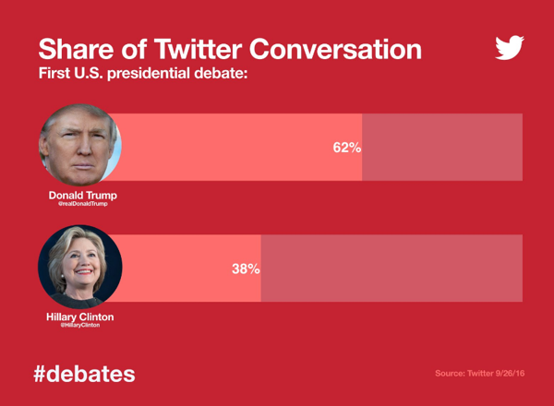
Dr. Octavio Islas octavio.islas@uhemisferios.edu.ec
Notes:
Donaldo Trump derrotó a Hilaria Clinton en las redes sociales.
Hilaria suponía que bastaría el apoyo que recibió de los grandes conglomerados mediáticos en la Unión Americana para establecer la diferencia necesaria sobre el candidato del Partido Republicano.
Se equivocó

Slide 16
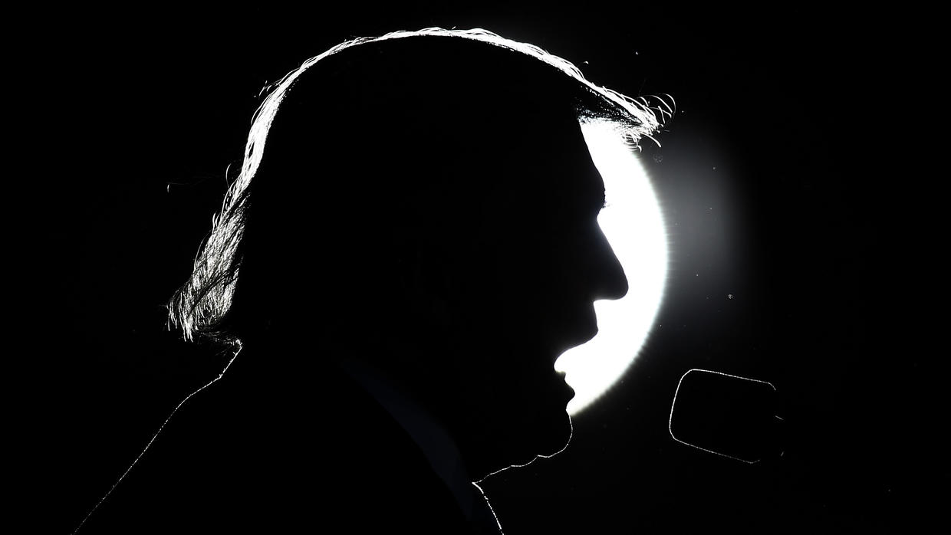
Dr. Octavio Islas octavio.islas@uhemisferios.edu.ec
Notes:
Buena parte de los trumpistas closeteros que las pomposas firmas encuestadoras no fueron capaces de identificar, participaron intensamente en las redes sociales como activos y entusiastas simpatizantes de Donaldo Trump.

Slide 17
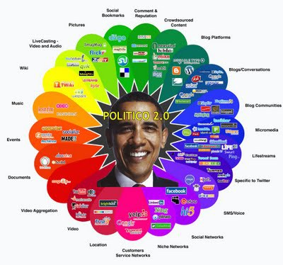
Dr. Octavio Islas octavio.islas@uhemisferios.edu.ec
Notes:
En 2008, en su campaña en pos de la presidencia de Estados Unidos, Barack Obama dictó cátedra en el manejo de las redes sociales. Hilaria Clinton no aprendió la lección.

Slide 18
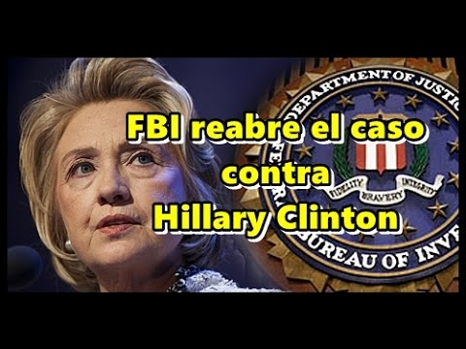
Dr. Octavio Islas octavio.islas@uhemisferios.edu.ec
Notes:
Hilaria Clinton además minimizó el impacto de las insinuaciones filtradas a los medios de comunicación por James Comey, republicano, director del FBI, quien once días antes de la celebración de los comicios no dudó en emplear ese organismo como efectivo ariete electoral contra la candidata del Partido Demócrata.

Slide 19
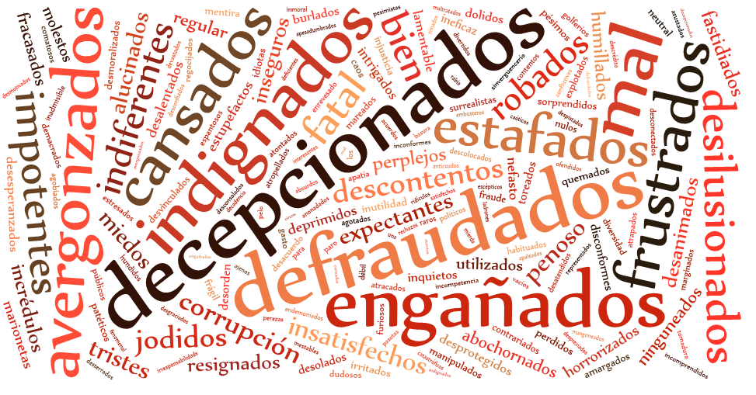
Dr. Octavio Islas octavio.islas@uhemisferios.edu.ec
Notes:
Un tercer factor: el hartazgo que hoy producen los políticos profesionales, los partidos polìticos no pocos expertos en propaganda polìtica y campañas electorales –incluyendo a quienes pretenden posicionarse como expertos en coaching político.

Slide 20
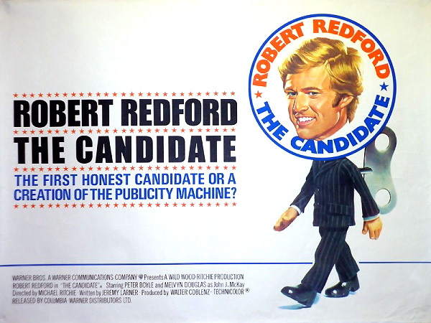
Dr. Octavio Islas octavio.islas@uhemisferios.edu.ec
Notes:
Al margen de todo principio ético, el operador electoral debe asegurar el triunfo del candidato o del partido.

Slide 21

Dr. Octavio Islas octavio.islas@uhemisferios.edu.ec
Notes:
Las campañas de propaganda negra dejan sociedades sumamente lastimadas.

Slide 22

Dr. Octavio Islas octavio.islas@uhemisferios.edu.ec
Notes:
El principio de obsolescencia parece haber alcanzado a los encuestadores

Slide 23
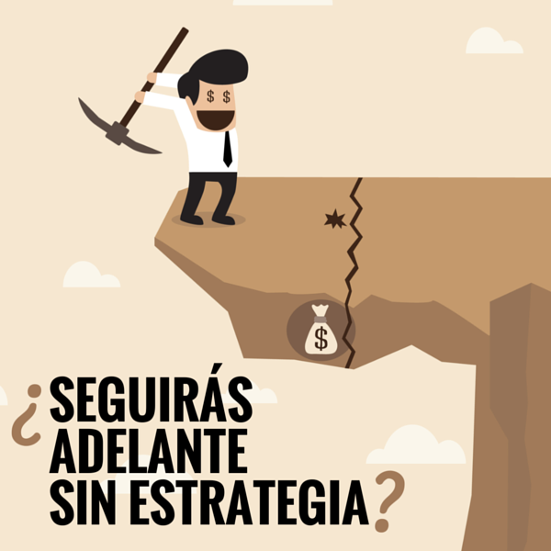
Dr. Octavio Islas octavio.islas@uhemisferios.edu.ec
Notes:
Si la realidad cambia, también cambian las estrategias.

Slide 24
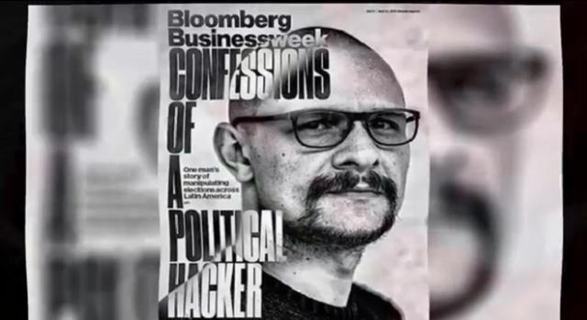
Dr. Octavio Islas octavio.islas@uhemisferios.edu.ec
Notes:
Andrés Sepúlveda
Quizá en poco tiempo también resulten obsoletos los partidos polìticos, los políticos, los expertos en propaganda política y campañas electorales –incluyendo a quienes pretenden posicionarse como expertos en coaching político.

Slide 25
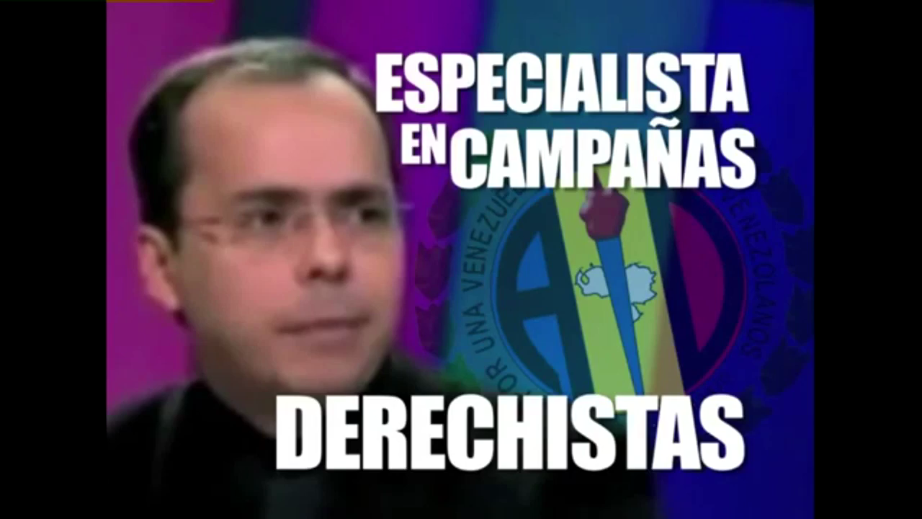

Slide 26

Dr. Octavio Islas octavio.islas@uhemisferios.edu.ec
Notes:
Hoy no pocos expertos en comunicación política se dedican a reparar los daños que a su paso dejan, en no pocas sociedades, expertos en propaganda política y campañas electorales –incluyendo a expertos en coaching político.

Slide 27

Dr. Octavio Islas octavio.islas@uhemisferios.edu.ec
Notes:
El trabajo del estratega en comunicación política es complejo y se instala en el imaginario mismo de la complejidad.

Slide 28

Dr. Octavio Islas octavio.islas@uhemisferios.edu.ec
Notes:
El trabajo del estratega en comunicación política es complejo y se instala en el imaginario mismo de la complejidad.

Slide 29
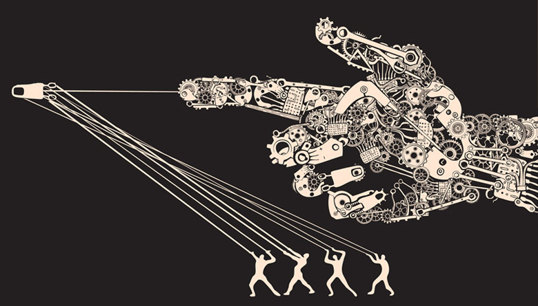
Dr. Octavio Islas octavio.islas@uhemisferios.edu.ec
Notes:
Desde la nueva teoría estratégica, la estrategia deja de ser pensada como ciencia del conflicto para convertirse en ciencia de la articulación.
El estratega en comunicación política, necesariamente es un experto en ingeniería de la comunicación social.

